Slide 1
KOHALIKE RESSURSSIDE VÄÄRINDAMINE
PUIT
Teadus- ja arendustegevuse, innovatsiooni ning
ettevõtluse (TAIE) arengukava
2021–2035
Fookusvaldkonna teekaart

Slide 2
TAIE ARENGUKAVA
abariigi Valitsus kinnitas arengukava 15.07.2021
Koondab ühte dokumenti teadus- ja arendustegevuse, innovatsiooni ning ettevõtluse arendamisega seonduvad sihid ja tegevussuunad järgmiseks 15 aastaks.
2035

Slide 3
Arengukavaga tagatakse
ühiskonna toimimiseks vajalik teadussüsteemi baasvõimekus (teadussüsteemi suund),
kõrge lisandväärtusega rahvusvaheliselt konkurentsivõimelise ettevõtluse arengut soosiv ettevõtluskeskkond (ettevõtluskeskkonna suund)
sünergiat ja lisandväärtust loov teadussüsteem ettevõtlussektori ja riigi ühistegevuste abil Eesti arenguvajadustele fokusseeritud valdkondades, mille kaudu sünnivad riigile uued teadmusmahukad lahendused ning uued ärivõimalused ettevõtlussektorile (teadmussiirde suund).

Slide 4
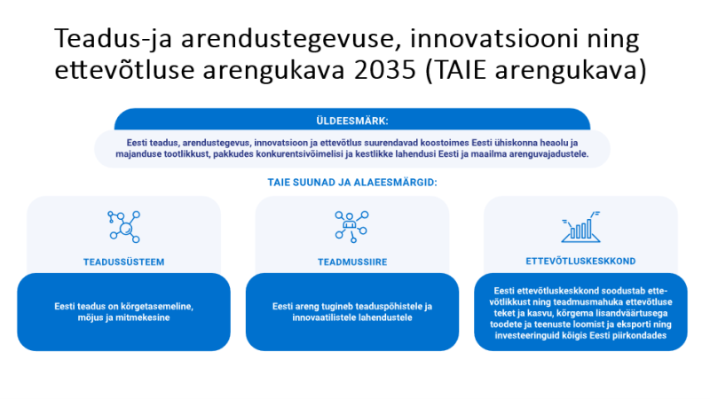
TAIE kolm põhisuunda

Slide 5
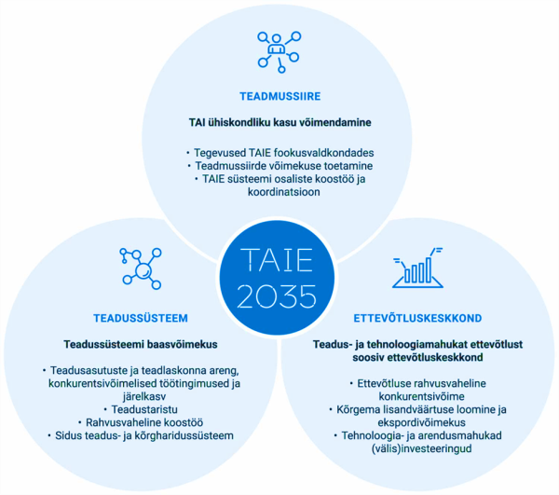
TAIE muudab Eestit
Kolme suuna koosmõjus kutsutakse esile kolm suuremat muutust:
TAIE lahendab ühiskonna arenguvajadusi,
kasvab teaduse ja teadlaste mõjusus ja mõjukus
ettevõtlus muutub TAI-mahukamaks.
www.taie.ee

Slide 6

TAIE väärindab kohalikke ressursse
Teadus- ja arendustegevuse, innovatsiooni ning ettevõtluse toel väärindatakse kohalikke ressursse kestlikult, elurikkusega arvestavalt ja kõrge ressursitootlikkusega, keskendudes nii esmasele kui ka sekundaarsele toormele ning võimendades bio- ja ringmajandust.

Slide 7
Fookusvaldkonnad
Puit
Toit
Maapõueressursid
Teisene toore ja jäätmed

Slide 8
Teekaart
Kokkulepe, mis sisaldab valdkonna sihtide, prioriteetsete arengusuundade ja arenguks vajalike tegevuste kirjeldust
Hea alus edasisele koosloomelisele tegutsemisele valdkonna arendamisel
Otseseks sisendiks valdkonnale suunatavate rahastusinstrumentide ja meetmete kujundamisele

Slide 9
Kuidas teekaart sünnib?
1. etapp: KAARDISTAMINE
Tegevus: HTM ja MKM koguvad infot: valdkondlikud arengukavad, uuringud, sisend valdkondlikelt ministeeriumidelt alamsuundadeks, tegevusteks ja võimalikeks mõõdikuteks, arutelud väiksemates ringides ja ekspertkogudes (siht- ja sidusrühmade esindajad)
2. etapp: KAASAMINE
Tegevus: arutelud ja kokkulepped siht- ja sidusrühmadega (teadlased, ettevõtjad jt partnerid)
Tulemus: valdkonna hetkeolukord (teadus- ja ettevõtlusmaastiku kaardistus), valdkonna arengu sihid ja mõõdikud, suunised prioriteetsete suundade valikuks, kaasamisprotsessi ettealmistus
Tulemus: kokkulepe prioriteetsete suundade valikuks, sihtide ja mõõdikute seadmiseks, prioriteetsete suundade sisu täpsem kirjeldus, valdkonna arenguks vajalike tegevuste ja rahastusvõimaluste määratlemine
3. etapp: TEEKAART
Tegevus: HTM ja MKM koondavad saadud info ja tagasiside, sünteesivad teekaardi dokumendi
Tulemus: valmib ja kinnitatakse fookusvaldkonna teekaart
Kaardistamise tulemuste tagasisidestamine, kokkulepped
Aeg: jaanuar - september 2021
Aeg: oktoober 2021 - märts 2022
Aeg: märts 2022
Teekaardi kinnitavad HTM-MKM ministrid
Teekaart kinnitatakse 3-4 aastaks, et arvestada muutuvaid vajadusi ja võimalusi. Teekaardi uuendamiseks käivitatakse uus protsess, sh arutelud siht- ja sidusrühmadega.

Slide 10
Puidusektori majanduslik mõõde 2014-2020
3,5% ettevõtluses hõivatute koguarvust
4% ettevõtluse lisandväärtusest
17% Eesti ekspordist
1000 ettevõtet valdkonnas
15000 töötajat valdkonnas
Eelkõige puidu mehhaaniline väärindamine (mööbel, ehitus jne)
Keemiline väärindamine praktiliselt puudub
Estonian Cell AS ja Horizon Tselluloosi ja Paberi AS
Notes:
Praeguseks on lisandunud ettevõtete loetellu ka Fibenol OÜ, mis kanti äriregistrisse 29.12.2020.

Slide 11
Eelisarendatavad suunad
Valdkond hõlmab kogu puitmaterjali väärtusahelat puu kasvamisest kuni lõpptoote valmimise ja turustamiseni.
Kõige olulisem arenguvaldkond: Puidu keemiline ja molekulaarne väärindamine
Teaduspõhine metsakasvatus
Puidu mehaaniline väärindamine
Puidu kui teisese toorme ja puidujäätmete väärindamine

Slide 12

Puidu keemiline ja molekulaarne väärindamine
selge majanduslik mõju kogu puidu väärindamise väärtusahelale, sest selle kaudu saab jõuliselt tõsta kogu sektori lisandväärtust;
võimalus väärtusahela pikendamiseni lõpptoodeteks;
kõrge lisandväärtust ja ekspordivõimalus;
ressursisõltumatust fossiilse päritoluga toorme ja materjalide asendamisel.

Slide 13
Toetatavad tegevused
Valdkonna teadusvõimekuse kasv
Teadustulemuste ja loodud tehnoloogiate kasutuselevõtt
Testimise võimaluste ja keskkonade arendamine
Teadlaste ja inseneride järel- ja juurdekasvu tagamine
Teadmussiirde arendamine
  Laiem koostöö TA asutuste, ettevõtjate ja avaliku sektori vahel
  Rahvusvaheline koostöö
  Tööstussümbioos (ühe tööstuse kõrvalsaadus = teise tooraine)
Investeeringute ja ekspordi edendamine

Slide 14
Võtmetegevused valdkonna arendamisel

Slide 16
Kuidas mõõdetakse
Mõõdik | Selgitus
Ettevõtete TA kulutused (eurodes) | Peegeldab valdkonna ettevõtete teadusmahukust
Ettevõtete lisandväärtuse kasv töötaja kohta (tuhandetes eurodes) | Töötaja kohta loodud keskmine majanduslik lisandväärtus on valdkonna majanduskasvu peegeldaja.
Eksport töötaja kohta (eurodes) | Peegeldab valdkonna ettevõtete rahvusvahelist konkurentsivõimet
investeeringud mittemateriaalsesse põhivarasse (tuhat eurot) | Peegeldab valdkonna ettevõtete konkurentsivõimet

Slide 17
Kuidas mõõdetakse
Mõõdik | Selgitus
10% maailmas enimtsiteeritud teadusartikli hulka kuuluvate Eesti artiklite osakaal valdkonnas (%) | Peegeldab valdkonna teaduse tipptaset ja vaadet, et rakendusteni jõudmine eeldab tipptasemel alusteadust
Era- ja avaliku sektori ühispublikatsioonid (%) | Peegeldab valdkonnas toimuvat koostööd avaliku ja erasektori vahel, ettevõtluse TA-küpsust ja innovatsioonisüsteemi avatust
Teadusasutuste lepingulise koostöö maht ettevõtetega (eurodes) | Peegeldab teaduse mõjukust ja teadmussiirde toimimist, TA-alast koostööd erasektoriga, TA teenuste ettevõtetele müügi mahtu/mahu kasvu.
Valdkonna noorteadlaste (alla 35 a) suhtarv vanematesse teadlastesse (35 a ja vanemad) | TA-spetsialistide järel- ja juurdekasvu peegeldaja, valdkonna elujõulisus ja jätkusuutlikkus vanuselise struktuuri kontekstis.

Slide 18
Kuidas mõõdetakse
Mõõdik | Selgitus
Doktorantide ja kaitstud doktorikraadide arv valdkonnas | teadlaste ja inseneride arvu kasv erasektoris on üks TAIE arengukava siht
Eesti patenditaotluse arv valdkonnas | Patenditaotlused peegeldavad paremini teadmussiirde alast aktiivsust valdkonnas.

Slide 19
Lisainfo
WWW.TAIE.EE

Slide 20
Küsimused

